Slide 1
Aplicações de codificação
Eventos e acções

Slide 2
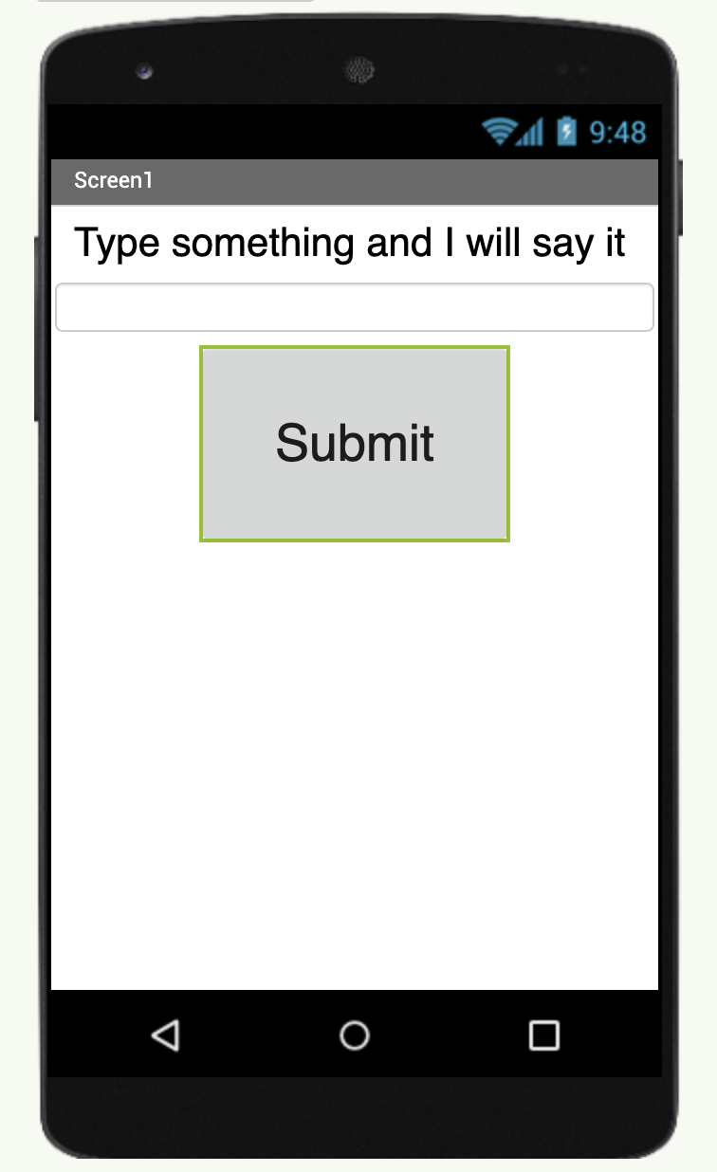
FALA COMIGO
EVENTO
botão do utilizador pressiona
ACÇÃO
app fala

Slide 3
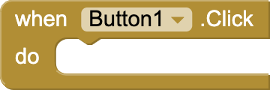
eventos
Os eventos são quando algo acontece na aplicação
Como quando um utilizador carrega num botão
No MIT App Inventor, os blocos de eventos são de cor dourada
E ⊂ forma

Slide 4
acções
As acções são quando a aplicação faz algo
Como quando o texto é falado
No MIT App Inventor, os blocos de acção são de cor púrpura
E cabem dentro do bloco de eventos

